Slide 1
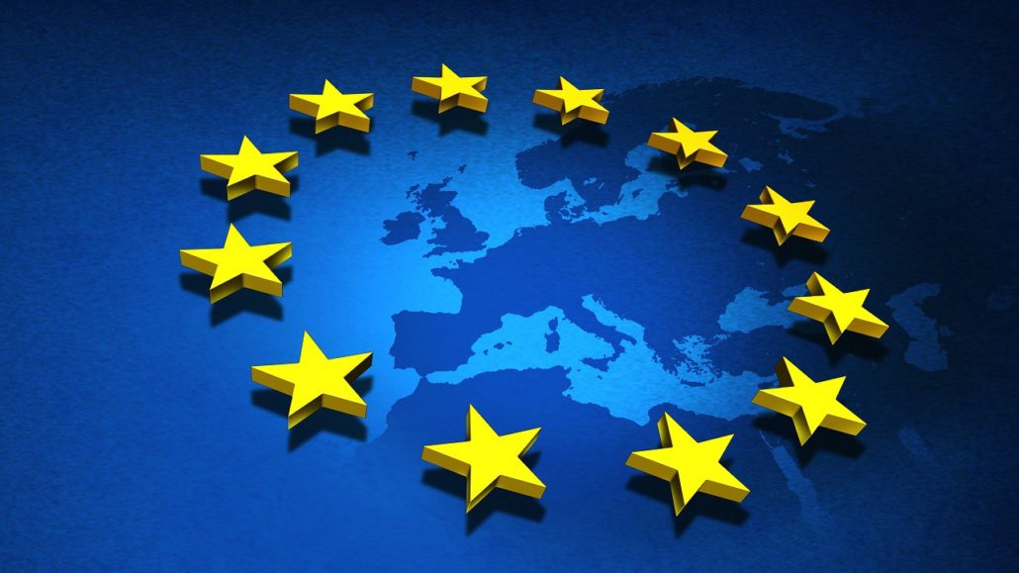
UNIONE EUROPEA: com’è nata?
Sentiamo tante volte parlare di UNIONE EUROPEA, ma per il poco accordo che vediamo tra gli Stati europei non ci sembra che ci sia molta “unione”.
Sarebbe bello che l’Europa fosse più unita, come quando è nata.
Ma…come è nata?

Slide 2
Per scoprirlo, noi alunni della Scuola Primaria di S. Martino di Castrozza siamo andati a Pieve Tesino, dove è nato uno dei “Padri fondatori dell’Unione Europea”:
Alcide Degasperi.
Qui, al “Museo Casa Degasperi”, abbiamo seguito un laboratorio proprio interessante. Abbiamo scoperto molte cose e adesso lo sappiamo. Se volete saperlo anche voi, continuate a leggere!!!

Slide 3
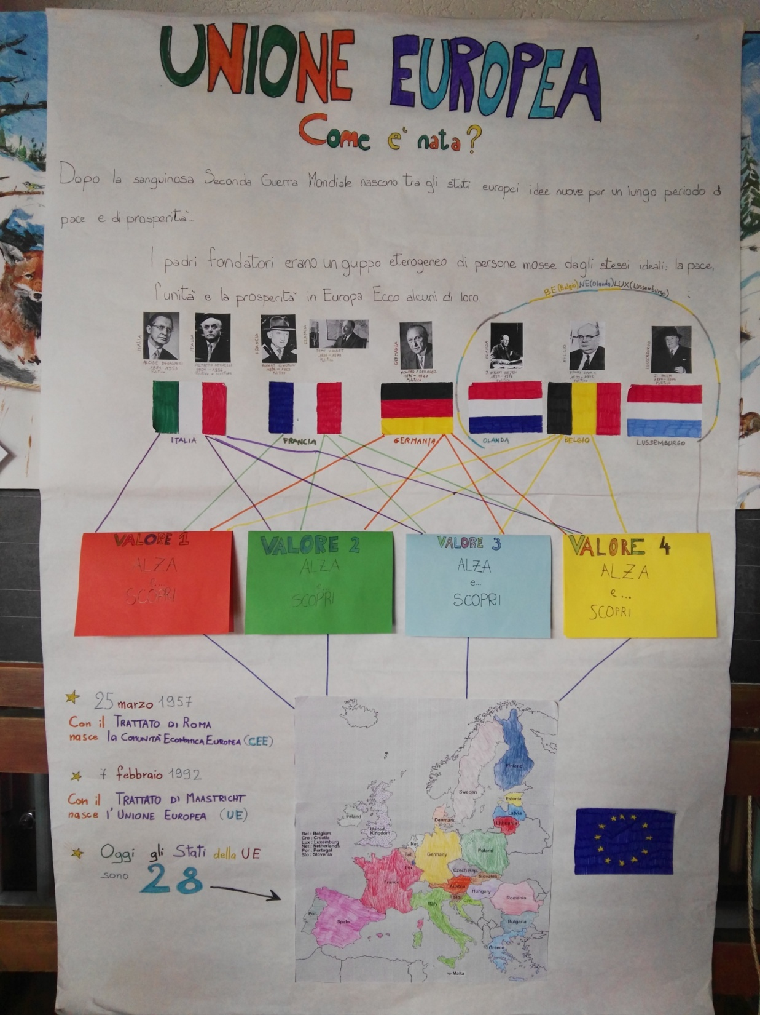
Abbiamo realizzato un bel cartellone in cui abbiamo scritto le informazioni principali.

Slide 4
Dopo le due sanguinose guerre mondiali del secolo scorso, tra gli Stati europei nascono nuove idee per vivere con pace e benessere, senza più conflitti.
Alcune persone hanno portato avanti queste idee con tanto entusiasmo e anche con tante difficoltà. Esse sono state molto importanti perché sono riuscite a portare tanti Stati dell’Europa a collaborare, a trovare accordi economici e politici. Sono state ricordate come “Padri fondatori dell’Unione europea”.

Slide 5
Essi provenivano da nazionalità diverse:
ITALIA (Alcide Degasperi, 1881-1953; Altiero Spinelli, 1907-1986)
FRANCIA (Robert Schuman, 1886-1963; Jean Monnet, 1888-1979)
GERMANIA (Konrad Adenauer, 1876-1967)
BENELUX, cioè l’insieme di BELGIO -BE, OLANDA -NE, LUSSEMBURGO -LUX (Henry Spaak, 1899-1972; Willem Beyen, 1897-1976; J. Bech, 1887-1976)

Slide 6
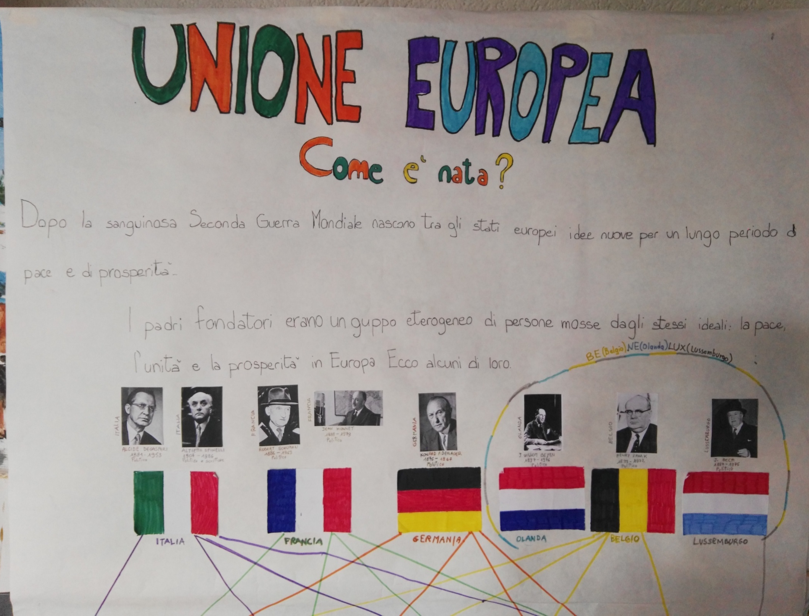

Slide 7
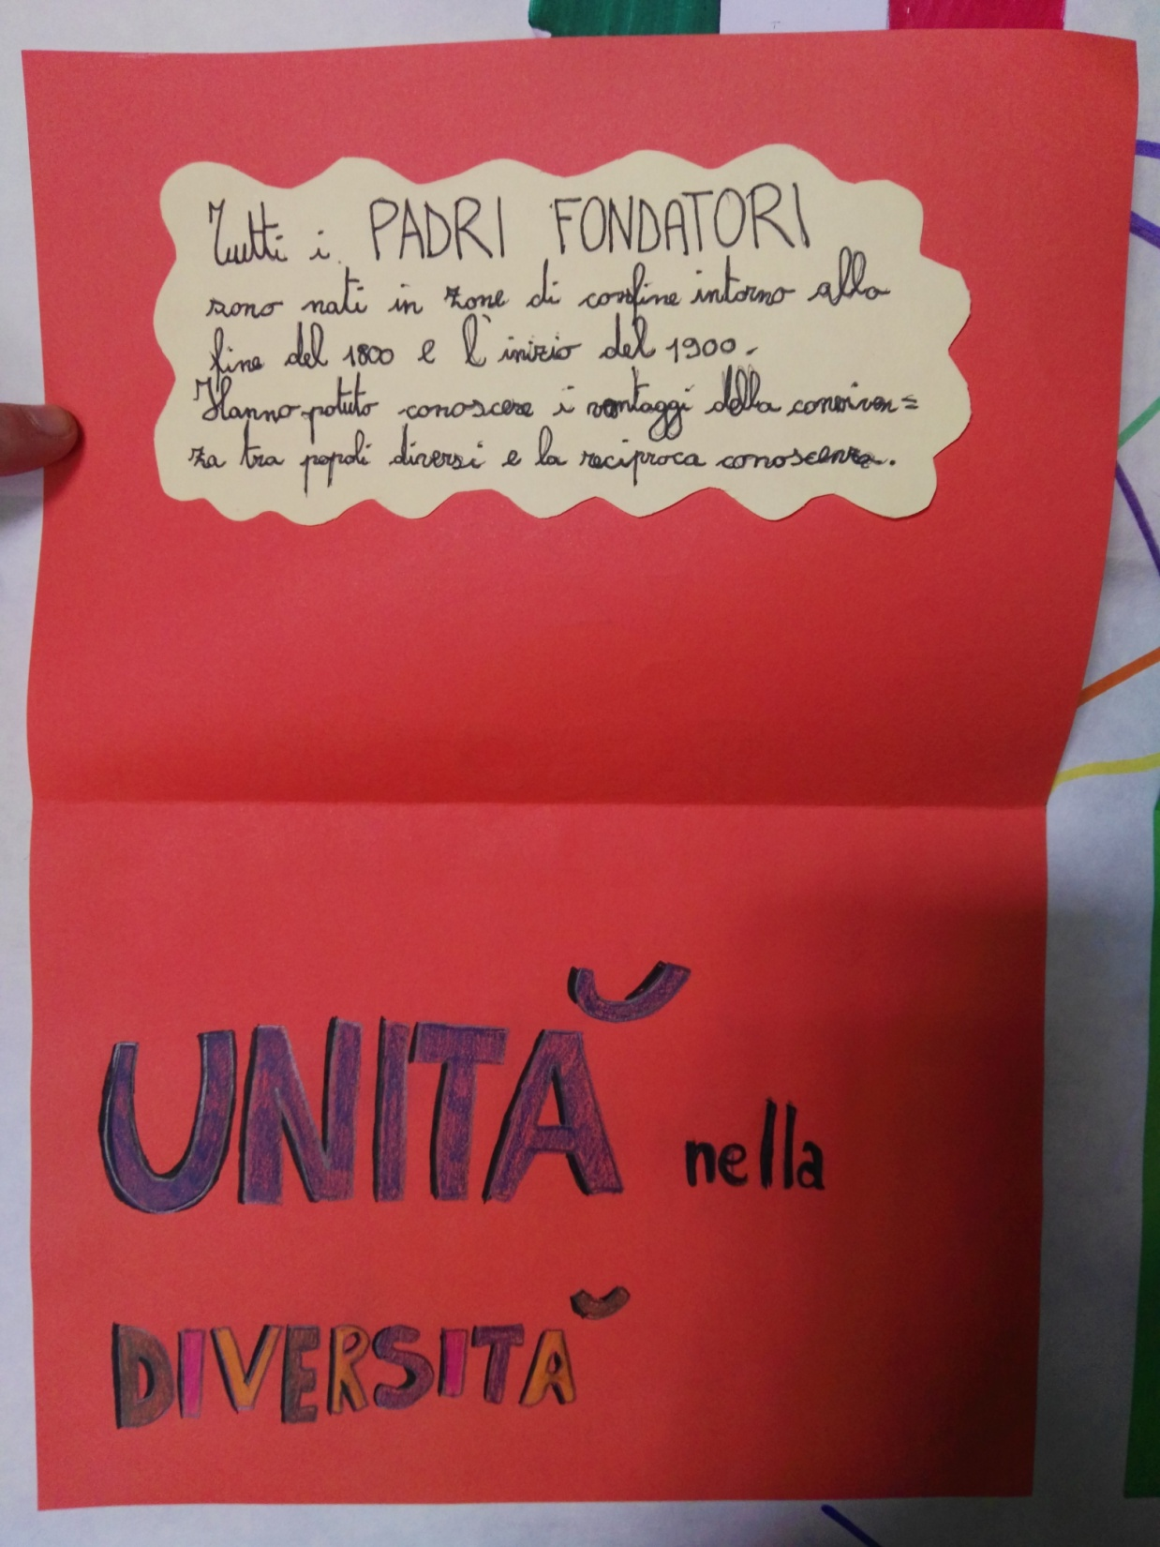
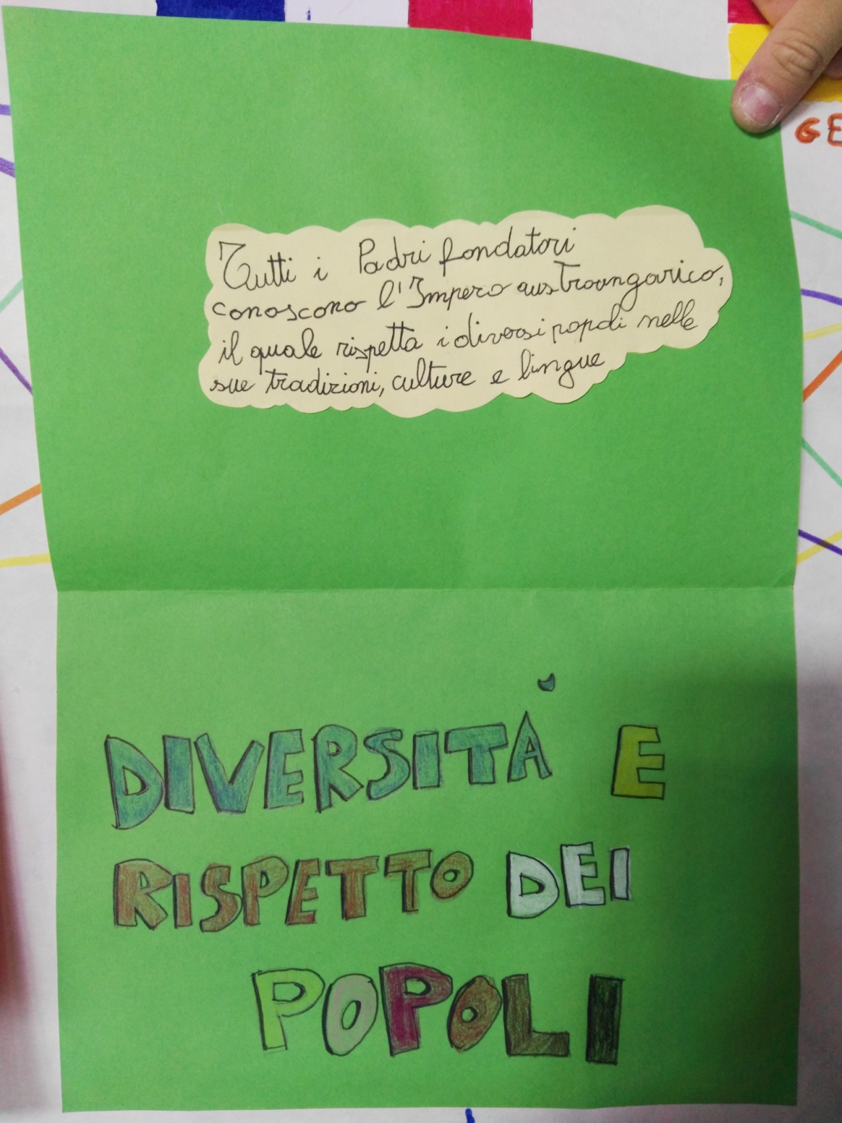
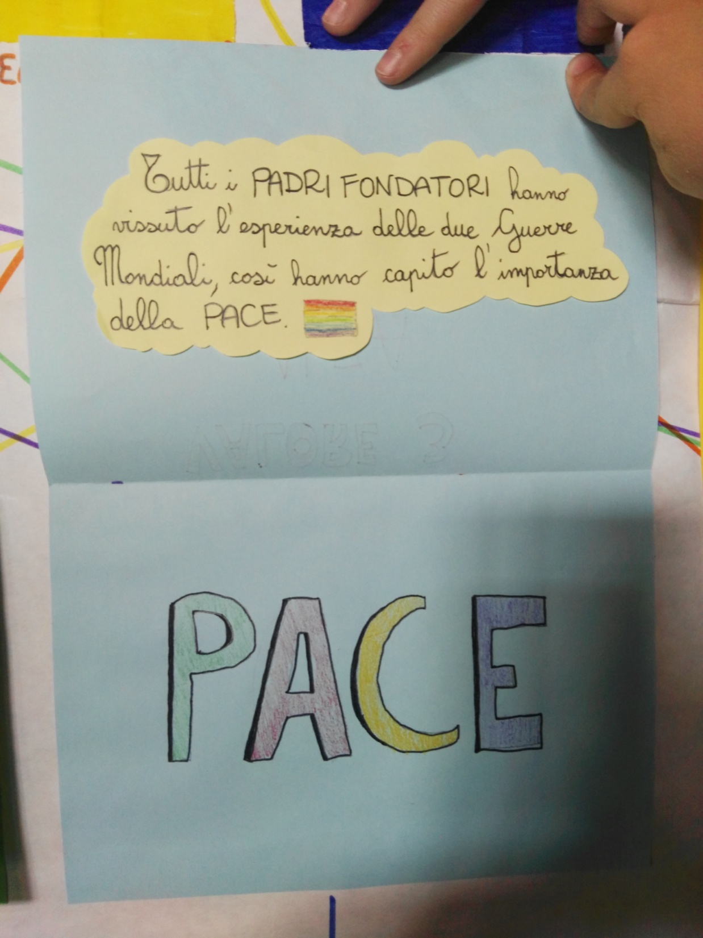
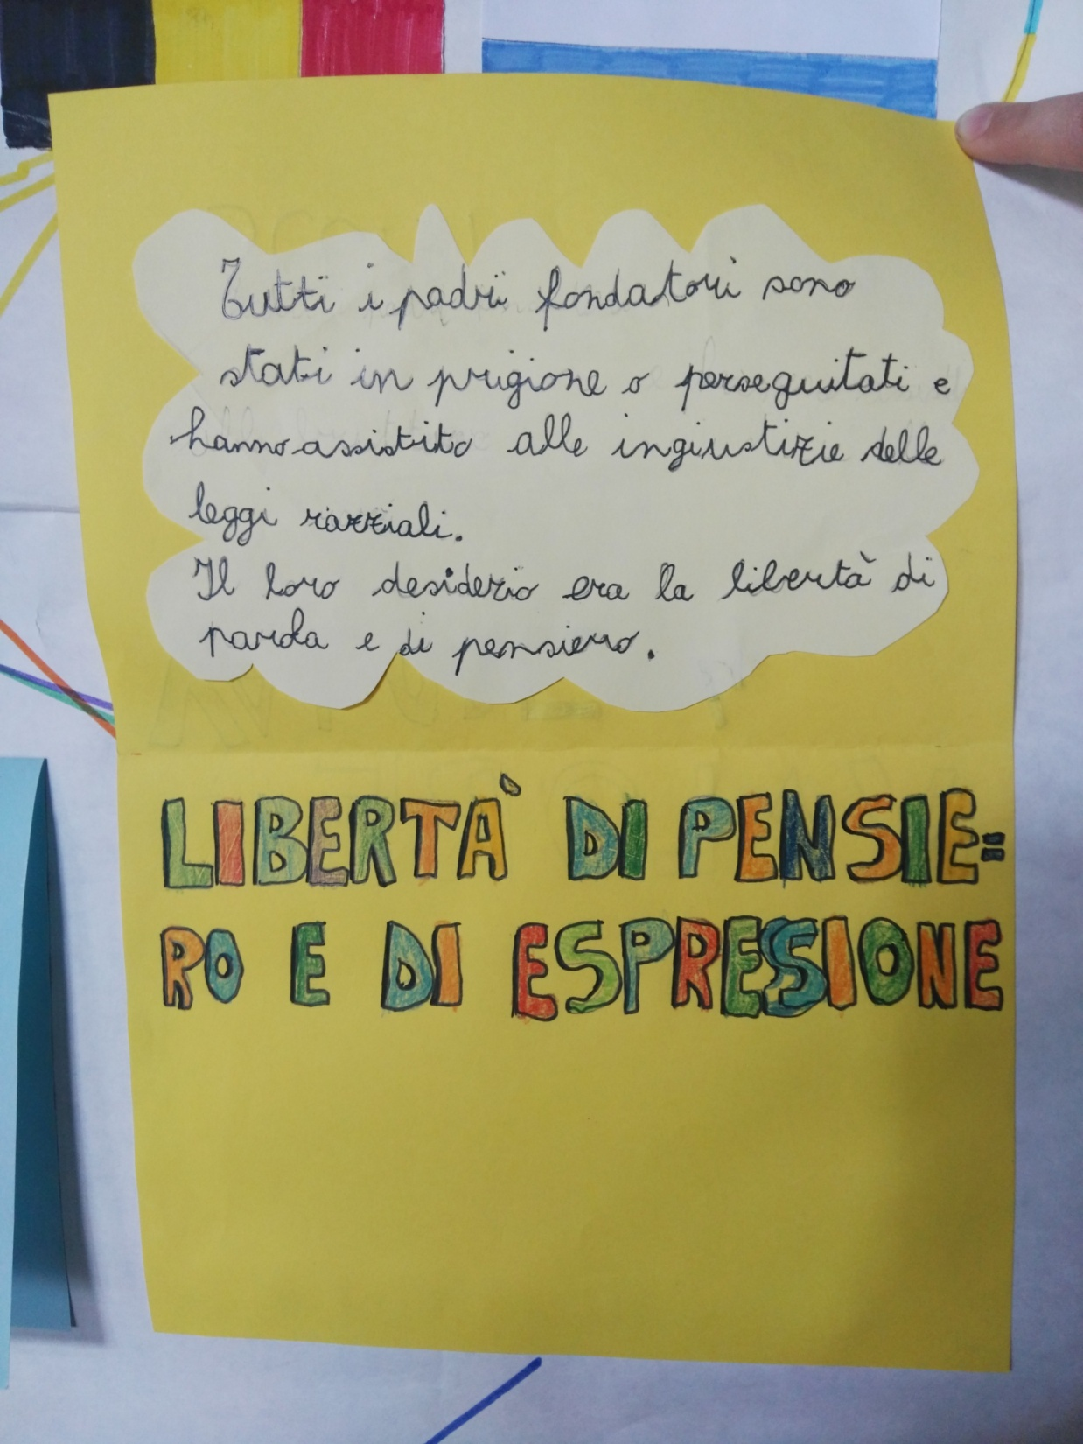
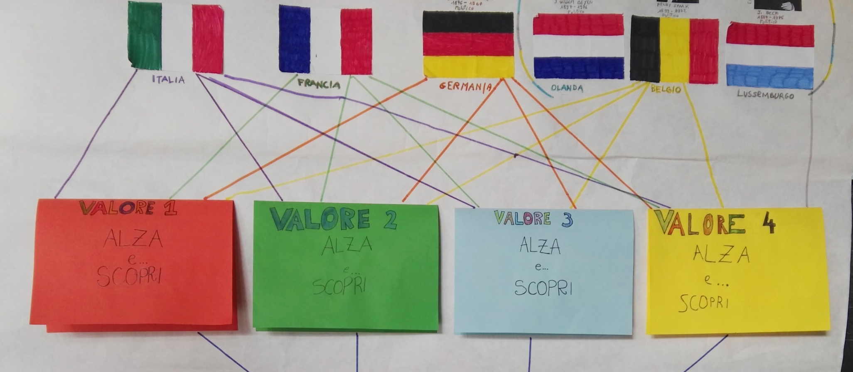
Queste persone avevano le stesse idee e gli stessi desideri perché tutte avevano vissuto esperienze simili che hanno comportato in loro la nascita di alcuni VALORI fondamentali:

Slide 8
Per lunghi anni essi si sono confrontati tra loro, con i politici di altri Stati, hanno discusso tanto. Hanno immaginato tante possibilità e avanzato tante proposte, finchè hanno cominciato a vedere i primi frutti del loro impegno:
25 marzo 1957: con il TRATTATO DI ROMA nasce la C.E.E. (Comunità Economica Europea)
18 aprile 1951: con il TRATTATO DI PARIGI nasce la C.E.C.A. (Comunità Europea del Carbone e dell’Acciaio)
1 gennaio 2002: entra in circolazione l’EURO, la moneta unica adottata da 19 Stati Membri dell’U.E.
7 febbraio1992: con il TRATTATO DI MAASTRICHT nasce l’U.E. (Unione Europea)

Slide 9
Oggi gli Stati che fanno parte dell’Unione europea sono 28.
Nell’autunno di quest’anno forse saranno 27, perché il Regno Unito ha chiesto di non farne più parte.

Slide 10


Slide 11
L’UNIONE EUROPEA OGGI: I NOSTRI PENSIERI
Oggi il terreno della collaborazione, del dialogo, del confronto si sta indurendo in Europa e anche nel resto del mondo: è meno fertile, più arido.
I VALORI che avevano portato alla formazione dell’Unione Europea non sono più sentiti e rispettati.
Tutti gli Stati vogliono comandare e l’Unione si sta sfilacciando…
I Padri fondatori avevano vissuto tutte le esperienze per capire l’importanza di quei valori e, quindi, li sentivano in modo molto forte.

Slide 12
Le persone di adesso hanno goduto del benessere e della pace che l’Unione Europea ha permesso loro per un lungo periodo, ma non hanno vissuto le stesse esperienze dei Padri fondatori per capire l’importanza dei valori su cui l’Unione è stata fondata.
Forse i padri fondatori e i motivi che hanno portato l’Europa alla pace e al benessere stanno scomparendo dalle menti e dalla conoscenza della gente.
Speriamo che noi ragazzi di oggi riusciamo a migliorare e ad amare il destino dell’Europa di domani, facendo tutto quello che ci è possibile per mantenerla unita.

Slide 13
Speriamo che il nostro resoconto vi sia piaciuto…..
Grazie per la vostra
attenzione!!

